Slide 1
SEMANA DE LA LACTANCIA MATERNA EN AGOSTO

Slide 2

SEMANA MUNDIAL DE LACTANCIA MATERNA
La Semana Mundial de la Lactancia Materna, que se celebra todos los años del 1 al 7 de agosto, es una campaña mundial coordinada por la Alianza Mundial para la Acción de Lactancia Materna (WABA, por sus siglas en inglés) para crear conciencia y estimular la acción sobre temas relacionados con la lactancia materna.

Slide 3
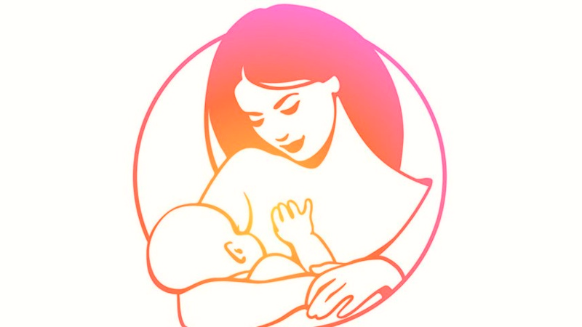
Qué es la Lactancia Materna?
La lactancia materna es la forma óptima de alimentar a los bebés, ya que proporciona los nutrientes que necesitan de forma equilibrada, al tiempo que protege frente a la morbilidad y la mortalidad debido a enfermedades infecciosas.

Slide 4

¿QUÉ APORTA LA LACTANCIA MATERNA?
  Los niños amamantados tienen un menor riesgo de mal oclusión dental y la investigación ha demostrado que existe una relación entre la lactancia materna y mejores resultados en las pruebas de inteligencia.

Slide 5
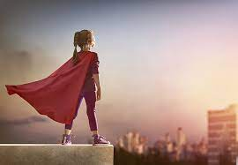
ADEMÁS…
La lactancia materna también ayuda a mejorar la salud materna, ya que reduce el riesgo de cáncer de mama, cáncer de ovario, hipertensión y enfermedades cardiovasculares.

Slide 6
BIBLIOGRAFIA
ORGANIZACION PANAMERICANA DE LA SALUD, O., 2022. Semana Mundial de la Lactancia Materna 2020 - OPS/OMS | Organización Panamericana de la Salud. [online] Paho.org. Available at: <https://www.paho.org/es/campanas/semana-mundial-lactancia-materna-2020#:~:text=La%20Semana%20Mundial%20de%20la%20Lactancia%20Materna%2C%20que%20se%20celebra,relacionados%20con%20la%20lactancia%20materna.> [Accessed 18 August 2022].

